Slide 1
TAŞINIR İŞLEMLERİ
7 TEMMUZ 2026

Slide 2
HARCAMA YETKİLİLERİ VE SORUMLULUKLARI

Slide 3

Harcama birimi: Bütçeden ödenek tahsis edilen ve harcama yetkisi bulunan ödenek gönderme belgesiyle harcama yetkisi verilen birimi ifade eder. Bu birimlerin her biri kendi bütçe kalemlerini yönetir.
Harcama yetkilisi: Harcama biriminin en üst yöneticisidir. Fakültelerde Dekan, Yüksekokullarda Yüksekokul Müdürü, Daire Başkanlıklarında Daire Başkanı, Merkezlerde Genel Sekreter dir.

Slide 4
Sorumluluk ve Görevliler
Harcama yetkilileri taşınırların etkili, ekonomik, verimli ve hukuka uygun olarak edinilmesinden, kullanılmasından, kontrolünden, kayıtlarının bu Yönetmelikte belirtilen usul ve esaslara göre saydam ve erişilebilir şekilde tutulmasını sağlamaktan sorumludur.

Slide 5
Sorumluluk ve Görevliler
Harcama yetkilileri taşınır kayıtlarının bu Yönetmelik hükümlerine uygun olarak tutulması ve taşınır mal yönetim hesabının hazırlanması sorumluluğunu taşınır kayıt yetkilileri ve taşınır kontrol yetkilileri aracılığıyla yerine getirir.

Slide 6
Sorumluluk ve Görevliler
Harcama yetkilileri, taşınırlara ilişkin işlem ve kayıtların usule uygun olarak yapılıp yapılmadığını kontrol etmeye veya ettirmeye; kasıt, kusur veya ihmal sonucu kırılan,bozulan veya kaybolan taşınırların ilgililerden tazmini için gerekli işlemleri yapmaya veya yaptırmaya yetkilidir.

Slide 7
Fakülte ve Yüksekokul Sekreterleri
Dekana ve Yüksekokul Müdürüne bağlı olarak çalışırlar ve Fakültedeki tüm idari personelin yönetimi ve çalışma düzeniyle birlikte bütçe plan, demirbaş kayıtları ve taşınır ihtiyaçlarının karşılanması gibi daha birçok görevi yerine getirirler.

Slide 8
TAŞINIR KONTROL YETKİLİLİĞİ

Slide 9
Taşınır Kontrol Yetkililiği
Harcama yetkililerince, taşınır kayıt yetkilisinin yapmış olduğu kayıt ve işlemleri kontrol etmek üzere yardımcılarından veya bunların bir alt kademesindeki yöneticileri arasından görevlendirilir.

Slide 10
Personel yetersizliği nedeniyle
taşınır kontrol yetkilisi görevlendirilemeyen
harcama birimlerinde ise bu görev
harcama yetkilisi tarafından yerine getirilir

Slide 11
Taşınır kontrol yetkilisi ile taşınır kayıt yetkilisi görevi
aynı kişiye verilemez

Slide 12
Taşınır kontrol yetkililerinin
görev ve sorumlulukları

Slide 13
DİKKAT
«Taşınır kayıt yetkilileri ile taşınır kontrol yetkilileri, düzenledikleri ve imzaladıkları belge ve cetvellerin doğruluğundan
harcama yetkilisine karşı birlikte sorumludur.»

Slide 14
İHTİYAÇ FAZLASI TAŞINIRLAR

Slide 15
Kamuya ait ihtiyaç fazlası taşınırların
diğer kamu idarelerine bedelsiz olarak devri, devredilmeyecek taşınırlar ile
devir ve kayıt işlemleri hakkında
özel mevzuatında belirlenen hükümler uygulanır. (31.md)

Slide 16
5018 sayılı Kanunun 45 inci maddesinin üçüncü fıkrası gereğince Kamu kurumlarında taşınır mal devri, Taşınır Mal Yönetmeliği hükümlerine göre ve Çevre, Şehircilik ve İklim Değişikliği Bakanlığı tarafından belirlenen esaslar çerçevesinde yürütülür.

Slide 17
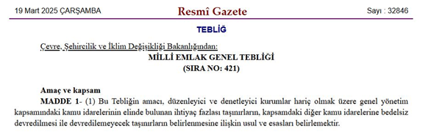

19 MART 2025 TARİHİNDEN İTİBAREN
İHTİYAÇ FAZLASI TAŞINIRLARIN DİĞER KAMU İDARELERİNE BEDELSİZ DEVRİ İLE İLGİLİ YETKİ
ÇEVRE ŞEHİRCİLİK VE İKLİM DEĞİŞİKLİĞİ BAKANLIĞINDADIR

Slide 18
Öncelikle:
Devredilecek taşınırların işe yarar durumda olması şarttır.
Normal şartlarda kayıtlara giriş tarihinden itibaren 5 yılını tamamlamış taşınırların devri tercih edilir.
Kurumlar yeni eşya veya malzeme satın almadan önce öncelikle bu sisteme bakmalıdır.
Devralacak kurum sistem üzerinden yada resmi yazı ile talepte bulunur
Devralacak kurum ile karşılıklı protokol düzenlenir ve imzalanır
Devredilecek taşınırlar KBS TKYS üzerinden devredilir
Devralan kurum Devir alma Varlık İşlem Fişini devreden kuruma verir

Slide 19


Slide 20
KAYITSIZ TAŞINIRLAR

Slide 21
Kayıtsız Taşınırların
Kayıt zamanı, kayıt değeri ve
değer tespit komisyonu

Slide 22
MADDE 13-
Taşınırlar, kamu idaresince kullanılmak üzere teslim alındığında giriş

Slide 23
tüketime verildiğinde, başka harcama birimlerine devredildiğinde, bağışlandığında, çeşitli nedenlerle kullanılamaz hale geldiğinde, hurdaya ayrıldığında veya kaybolma, çalınma, canlı taşınırın ölümü gibi yok olma hallerinde çıkış kaydedilir.

Slide 24
Bağış ve yardım yoluyla edinilen taşınırların kaydı için;bağış ve yardımda bulunan tarafından ispat edici bir belge ile değeri belirtilmiş ise bu değer, belli bir değeri yoksa değer tespit komisyonunca belirlenen değerden kayıtlara alınır.

Slide 25
Değer tespit komisyonu, harcama yetkilisinin onayı ile
taşınır kayıt yetkilisinin ve işin uzmanının da katıldığı
en az üç kişiden oluşturulur.
Komisyon değer tespitinde ticaret odası, sanayi odası, borsa, meslek kuruluşları, ilgili diğer kuruluşlardan
veya aynı nitelikteki taşınırı satın alan idarelerden
ve fiyat araştırması sonuçlarından yararlanabilir

Slide 26
Sayım fazlası taşınırların girişi

Slide 27
MADDE 17 Yapılan sayım sonucunda fazla bulunan taşınırlar, Varlık İşlem Fişi düzenlenerek kayıtlara alınır.
Sayım fazlası taşınırların giriş kaydedilmesinde;
söz konusu taşınırla aynı nitelikte son bir yıl içinde girişi yapılan taşınır varsa bu değer,
aksi hâlde (değeri belli değilse) değer tespit komisyonu tarafından belirlenecek değer esas alınır.

Slide 28
Şahsi Taşınırların Durumu:

Slide 29
Şahsi taşınır kuruma getirilip kullanılmak isteniyorsa fiziksel güvenlik ve demirbaş karışıklığını önlemek için:
Harcama yetkilisine bir dilekçe ile şahsi taşınırın hangi amaçla (örn: iş yoğunluğu, kurumsal bilgisayar yetersizliği vb.) getirmek istediğinizi belirten bir dilekçe veya kurum içi "Cihaz Talep/Kullanım Formu" doldurulmalı yada aşağıdaki şekilde bir dilekçe yazılmalı

Slide 30
DEKANLIĞINA/ YÜKSEKOKUL MÜDÜRLÜĞÜNE/BAŞKANLIĞINA/BAŞHEKİMLİĞİNE
Kurumumuz bünyesinde yürüttüğüm ………………… görevimi daha etkin ve hızlı bir şekilde yerine getirebilmek, iş yoğunluğunu azaltmak ve kamu hizmeti verimliliğini artırmak amacıyla, şahsıma ait olan aşağıda nitelikleri belirtilmiş dizüstü bilgisayarı / mini buzdolabı/ ısıtıcı/ vs. kurum içinde bulundurmak ve kullanmak istemekteyim.
Söz konusu şahsi taşınırımı kullanımı süresince; 6698 sayılı Kişisel Verilerin Korunması Kanunu (KVKK) hükümlerine, kurumumuzun bilgi güvenliği politikalarına ve ilgili mevzuata titizlikle riayet edeceğimi, kurum ağının siber güvenliğini tehlikeye atacak herhangi bir lisanssız yazılım ullanmayacağımı,
cihazın fiziki güvenliğinden, bakımından ve olası hasarlarından tamamen kendimin sorumlu olacağını beyan ve taahhüt ederim.
Bu doğrultuda, şahsi taşınırımı kurum içerisinde bulundurabilmem ve kurum internet/veri ağına (gerekli siber güvenlik kontrolleri Bilgi İşlem birimince yapılmak kaydıyla) dahil edebilmem hususunda gereğini arz ederim.

Slide 31
Şahsi taşınırını kuruma hibe etmek isteyen kişilerin taşınır veya taşınırları kayıt altına alındıktan sonra kullanıcısına zimmetlenir.

Slide 32
HİBE İŞLEMLERİ

Slide 33
Kamu kurumlarına veya kuruluşlarına bağışlanan taşınırlar yasalara uygun şekilde kayıt altına alınır.
Bu süreç Hibe eden kişi veya kurum tarafından malzemenin cinsi, adedi ve değerini belirten bir dilekçe veya bağış faturası sunulur

Slide 34
Eğer birim fiyatı belli değilse, en az üç kişiden oluşan bir Değer Tespit Komisyonu piyasa araştırması yaparak malzemenin rayiç bedelini (güncel piyasa değerini) belirler.
Hazırlanan Değer Tespit Komisyon Raporu ve belgeler Harcama Yetkilisi onayına sunulur.
Taşınır Kayıt ve Yönetim Sistemi (TKYS) üzerinden VİF (Varlık İşlem Fişi Bağış Giriş) oluşturulur. Fiş imzalanır, taşınır ambara alınır ve Belgeler Strateji Daire Başkanlığına verilir.

Slide 35
DAYANIKLI TAŞINIR LİSTELERİ

Slide 36
FİZİKİ AMBARLAR,
FİZİKİ AMBARLARDA BULUNAN KAYITLI TAŞINIRLAR,
TAŞINIRLARIN FİZİKİ OLARAK SAYIMI VE TKYS KAYITLARI İLE KARŞILAŞTIRILMASI, AMBARLARDAKİ TAŞINIRLARIN MUHAFAZASI VE BUNA İLİŞKİN ALINACAK TEDBİRLER

Slide 37
Ambar: Kamu idarelerine ait taşınırların kullanıma verilinceye kadar veya kullanımdan iade edildiğinde muhafaza edildiği yeri ifade eder.

Slide 38
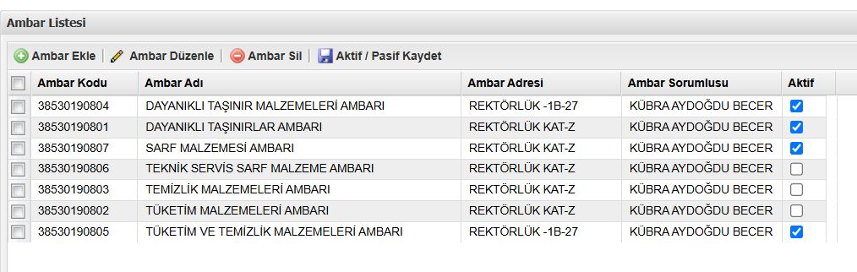
YENİ AMBAR AÇILMASI HAKKINDA
ÖNEMLİ HATIRLATMA

Slide 39
Taşınır kayıt yetkilileri arasındaki ambar devir ve teslim alma işlemlerinde Ambar Devir ve Teslim Tutanağı düzenlenir.
Ambarda bulunması gereken taşınırlar ile sayımda fiilen bulunan miktarlar, varsa fazla ve noksan taşınırlar Ambar Devir ve Teslim Tutanağında gösterilir.
Ambar Devir ve Teslim Tutanağı üç nüsha düzenlenir, bir nüshası devredene, bir nüshası devir alana verilir ve bir nüshası dosyasında saklanır

Slide 40
Harcama Yetkilisi gerekli gördüğü durumlarda sayım yaptırabilir. Sayım işlemi Sayım Kurulu tarafından yapılır ve Kurul Üyeleri harcama yetkilisince görevlendirilir. Sayım kurulu öncelikle, taşınır kayıt yetkilisince ambarda bulunduğu veya ambardan çıktığı hâlde belgesi düzenlenmediği ve kayıtları yapılmadığı belirtilen taşınırlara ilişkin işlemlerin yaptırılmasını sağlar.

Slide 41
ambarlardaki taşınırlar fiilen sayılmalıdır ve bulunan miktarlar Sayım Tutanağının “Ambarda Bulunan Miktar” sütununa kaydedilmelidir.

Slide 42
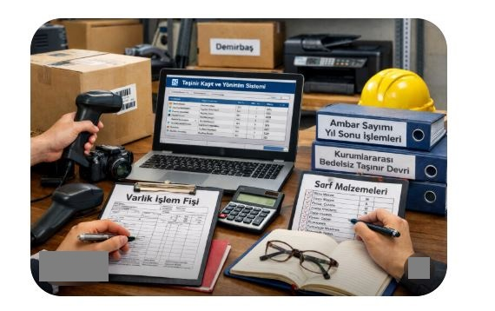

Slide 43
Ambar sayım işlemleri tamamlandıktan sonra oda, büro, bölüm, geçit, salon,atölye, garaj, servis ve bahçe gibi ortak kullanım alanlarında bulunan taşınırlar Dayanıklı Taşınırlar Listeleri esas alınarak sayılır ve sayım sonuçları Sayım Tutanağında gösterilir.

Slide 44
Taşınır teslim belgesi düzenlenerek verilmiş olan taşınırlar için sayım yapılmaz Sayım Tutanağının “Kayıtlara Göre Kişilere Verilen Miktar” sütunundaki bilgiler dikkate alınır

Slide 45
Taşınır kayıt yetkilileri, sorumlulukları altındaki ambarlarda bulunan taşınırları ve bunlara ilişkin kayıt ve belgeleri, yerlerine görevlendirilenlere devretmeden görevlerinden ayrılamazlar. Yeni görevlendirilen taşınır kayıt yetkilileri de söz konusu kayıt ve belgeleri aramak ve almak zorundadır.

Slide 46
Ambarlarındaki taşınırları ve taşınır işlemlerine ilişkin kayıt ve belgeleri teslim etmeyen veya istifa, hastalık, tutuklanma, ölüm, görevden el çektirme gibi zorunlu nedenlerle devir ve teslim edemeyen taşınır kayıt yetkililerinin sorumluluğundaki taşınırlar ve belgeler, devir kurulu aracılığı ile yeni taşınır kayıt yetkilisine devir ve teslim edilir.

Slide 47
Devir kurulu, harcama yetkilisi tarafından belirlenen bir kişinin başkanlığında, ambarı devralan taşınır kayıt yetkilisinin de katıldığı, en az üç kişiden oluşur. Ambar devir işlemleri sonuçlanana kadar taşınır işlemleri yeni taşınır kayıt yetkilisi tarafından yapılır.

Slide 48
Ambarların devri, Ambar Devir ve Teslim Tutanağı düzenlenip imzalanarak yapılır

Slide 49
Harcama birimi ve
ambarların kodlanması

Slide 50
MADDE 38- Harcama birimlerine ve bunlara bağlı ambarlara aşağıdaki esaslara göre birer kod numarası verilir.
İdarenin bütçe sınıflandırmasında harcama birimine verilen kurumsal kod, harcama birimi kodu olarak kullanılır.
İdareler gerekli gördükleri hallerde kullandıkları, taşınır bilişim sistemlerinde kurumsal koda ek olarak, muhasebe birimi kodu, vergi kimlik numarası ve benzeri kodları kullanabilirler.

Slide 51
Harcama birimlerinin bünyesinde bulunan ambarlara harcama yetkililerince bir düzeyli ve iki karakterden oluşan kod verilir.
Bu kod aynı harcama birimine bağlı ambarların sayısını gösterir. Ambar, bağlı olduğu harcama birimi koduyla birlikte tanımlanır.

Slide 52
TÜKETİM MALZEMESİ ÇIKIŞ İŞLEMLERİ

Slide 53
Tüketim malzemeleri,
taşınır istek belgesi karşılığında verilir düzenlenecek varlık işlem fişi ile çıkış yapılır. Varlık işlem fişi düzenlenmeden hiçbir şekilde tüketim malzemesi çıkışı yapılamaz.

Slide 54
YILLIK
MALZEME İHTİYAÇ LİSTELERİNİN
HAZIRLANMASI

Slide 55
Yıllık ihtiyaç listelerini hazırlarken izlenmesi gereken yol
Geçmiş Yıl İhtiyaç Listeleri ve önceki yıllara ait tüketim çıkış raporları incelenmelidir
Hangi malzemenin ne sıklıkla bittiği analiz edilmeli
Mevsimsel talepler (eğitim öğretim dönemi-öğrenci personel sayısı- bina büyüklüğü-yaz veya kış aylarındaki artışlar) gözden geçirilmelidir.
Biriminiz içindeki bölümlerin personel sayısı, oda sayısı vs) birim başı ihtiyaçları araştırılıp talepler standart hale getirilmelidir.

Slide 56
DAYANIKLI TAŞINIRLARIN
KAYITLARDAN DÜŞÜLMESİ

Slide 57
Kaybolma, çalınma, doğal afetler ve fire gibi herhangi bir nedenle taşınırın yok olması,
sayımda noksan çıkması,
canlı taşınırların ölmesi,
yıpranma, kırılma veya bozulma nedeniyle
hurdaya ayrılması,
Ekonomik ömrünü tamamlamış olması veya tamamlamadığı hâlde teknik ve fiziki nedenlerle kullanılmaz hâle gelmesi nedeniyle hurdaya ayrılması, durumlarında taşınırın kayıtlardan çıkarılmasını sağlamak amacıyla üç nüsha olarak Kayıttan Düşme Teklif ve Onay Tutanağı düzenlenir

Slide 58
Kayıttan Düşme Teklif ve Onay Tutanağı

Slide 59
Kayıttan Düşme Teklif ve Onay Tutanağı,
harcama yetkilisi tarafından görevlendirilecek en az üç kişiden oluşan HURDAYA AYIRMA KOMİSYONU tarafından imzalanır ve harcama yetkilisi tarafından onaylanır.

Slide 60
DAYANIKLI TAŞINIR SİCİL
(BARKOD) İŞLEMLERİ

Slide 61
Barkod Basma/ Yazdırma
Taşınır Mal İşlemleri menüsünde
Dayanıklı Taşınırlar Detay Bilgileri ekranı,
Kayıt Arama menüsünde de
Dayanıklı Taşınır Listesi” ekranı,
Barkod İşlemleri menüsünde
Barkod Basım Listesi” ekranından taşınırların barkotu basılabilir.

Slide 62
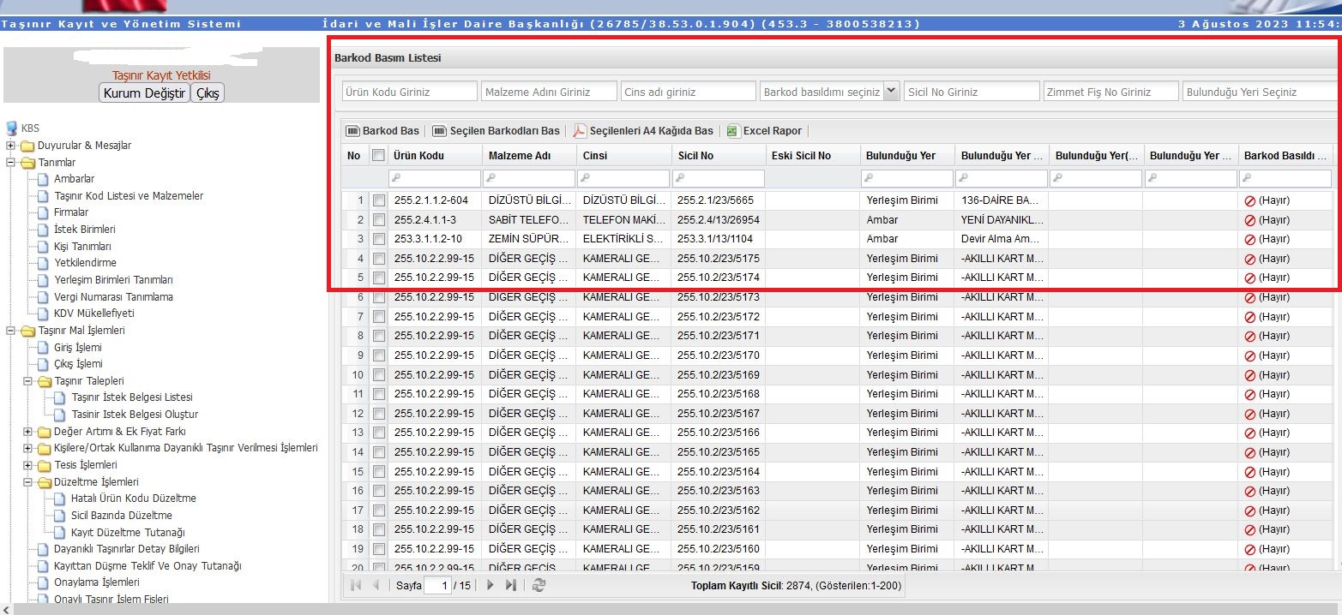

Slide 63
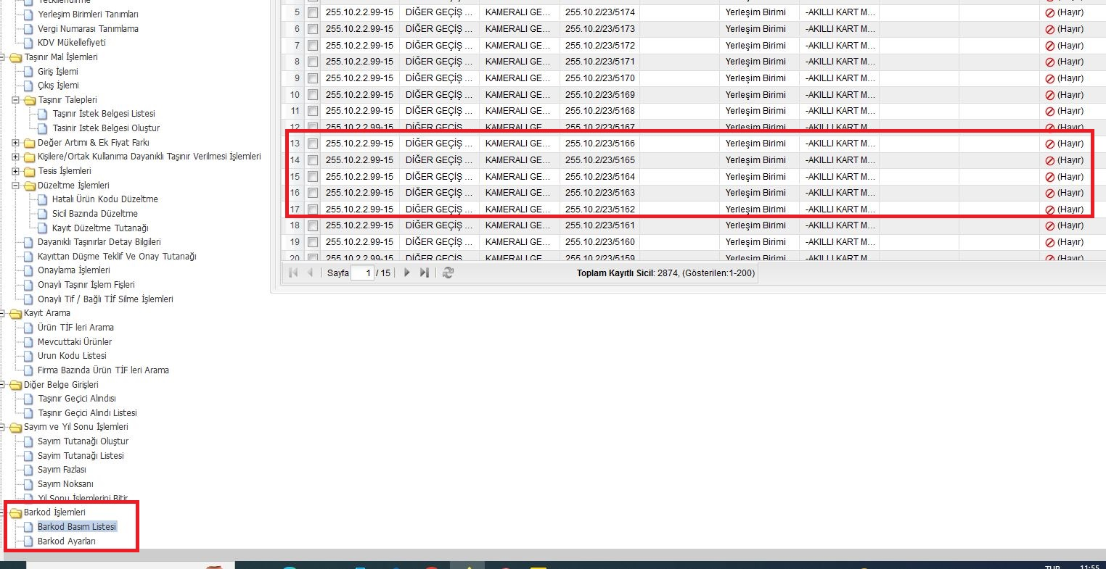

Slide 64
MADDE 36
Giriş kaydı yapılan dayanıklı taşınırlara, taşınır kayıt yetkilisi
tarafından bir sicil numarası verilir. Bu numara yazma, kazıma, damga vurma veya etiket yapıştırma (barkod) suretiyle taşınırın üzerinde kalıcı olacak şekilde belirtilir.

Slide 65
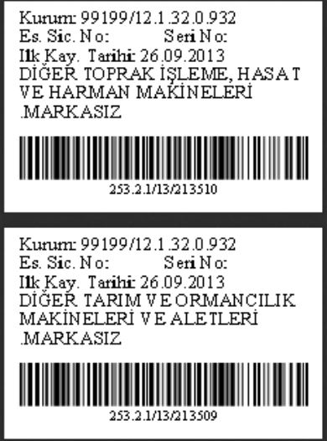
ÖRNEK BARKOD ÇIKTISI
İstenirse barkod üzerine başka bilgiler eklenerek çıktı alınabilir

Slide 66
DENETIMLERİNDE
SAYIŞTAY
TESPİT EDİLEN SORUNLAR

Slide 67
AMBARLARDA YAPILAN SAYIMLARDA
Birçok taşınırın fazla ya da eksik olduğu, taşınır kayıt yetkililerinin değişmesinde veya dönem ve yılsonlarında yapılması gereken sayımların mevzuatın gerektirdiği biçimde yapılmadığı

Slide 68
AMBAR KAYITLARINDA OLMAYAN
BIRÇOK TAŞINIRIN
FİZİKİ OLARAK AMBARDA BULUNDUĞU

Slide 69
Tüketim Malzemelerinin çıkışı toplu olarak yapılmamalı
Yapılan denetimlerde satın alınan tüketim malzemelerinin "girdi / çıktı" yapılarak tamamının tüketilmiş göründüğü, dolayısıyla kayıtlarda "sıfır" görüldüğü halde ambarda fiilen KBS kayıtlarında olmayan birçok taşınır malzeme bulunduğu; ambardaki fiili duruma göre İlk Madde ve Malzeme Hesabının gerçeği yansıtmaktan uzak olduğu…

Slide 70
Birçok taşınırın fiilen ambarda bulunması gerekirken ambarda bulunmadığı
KBS kayıtlarına göre, Demirbaş Ambarında bulunması gereken pek çok demirbaş malzemenin (makam koltuğu, misafir koltuğu, sandalye, bilgisayar v.b.) ambarda fiilen bulunmadığı

Slide 71
Dayanıklı Taşınır Listelerinin
kullanım alanlarına asılmadığı
Kişi ve ortak kullanım alanlarına verilen dayanıklı taşınırlara ait "Dayanıklı Taşınırlar Listesinin" Taşınır Mal Yönetmeliğinin 33.4 üncü maddesine uygun şekilde Oda, Büro, Bölüm, Geçit, Salon, Atölye, Garaj ve Servis gibi ortak kullanım alanlarına asılması gerektiği halde bazı mahallere asılmadığı

Slide 72
Ambardaki rafların
Tertipsiz ve
DÜZENSIZ OLDUĞU
Bazı ambar ve rafların tertip ve düzeninin bulunmadığı, ambarda taşınırların dağınık şekilde farklı raflarda muhafaza edildiği, sayıma uygun şekilde istiflenmediği, dayanıklı taşınırların (barkodlama) numaralandırma işleminin bazı birimlerde tamamlanmadığı.

Slide 73
Taşınır sisteminde ambarda gözüken tüketim malzemelerinin fiilen ambarda olmadığı, eksik veya fazla olduğu,

Slide 74
Hibe gelen veya kullanım fazlası olarak ambara geri dönen ve fiilen ambarda mevcudu olan bazı ilk madde-malzeme ile demirbaş malzemelerin taşınır sisteminde kayıtlı olmadığı,

Slide 75
Bazı aynı cins ilk madde ve malzemenin ölçü birimlerinin farklı olduğu, bir kısım taşınırın "markasız" olarak kaydedildiği ve ayrıntılı bilgilerinin sistemde yer almadığı,
marka
model
BELIRTILMELI

Slide 76
İstifa emekli, ölüm gibi nedenlerle görevden ayrılan personelin üzerine zimmetli taşınırları teslim etmeden kurumdan ayrılamayacağı 5018 Sayılı kanun kapsamında belirtilmiş olup, buna rağmen bazı birimlerde personelin kurumdan ayrıldığı halde üzerine zimmetli malzemeler olduğu ve teslim etmediği
istifa emekli ayrılışta
zimmetler
KIŞI ÜZERINDEN DÜŞÜLMELI

Slide 77
Taşınır kayıt yetkilisi değişikliğinde ambarda fiili sayım yapılmadan devir yapıldığı, yılsonu sayımlarının fiili olarak değil kaydı değerler üzerinden yapıldığının değerlendirildiği,
Devir teslimlerde
Ambarlar
FIILI OLARAK SAYILMALI

Slide 78
Hurda olarak ayrılan taşınırların bir kısmının hurdaya ayırma kaydının olmadığı, hurda malzemeler ile kullanılabilir malzemelerin bir arada tutulduğu, MKE/Hurda İşletmesi Müdürlüğüne gönderilen hurda malzemelerin kayıtlardan düşülmediği,
HURDA MALZEMELER
KAYITLARDAN DÜŞÜLMELİ

Slide 79
KBS üzerinde kayıt altına alınan teknolojik makine cihaz ve aletlerin KBS sistemi üzerinde ayrıntılı (Marka, Model, Seri No, Garanti Süresi vb.) bir şekilde kayıt altına alınmadığı

Slide 80
Ekonomik Ömrünü Tamamlamamış Taşınırların Hurdaya Ayrılma İşlemlerinde Yönetmeliğe Aykırı İşlemlerin Bulunması

Slide 81
Ekonomik ömrünü tamamlamamış olsa bile teknik, fiziki veya arıza kaynaklı nedenlerle kullanılamaz hale gelen taşınırlar hurdaya ayrılabilir. Bu durumdaki taşınırlar için onarım maliyetinin yüksekliği, yedek parça eksikliği veya artık amaca hizmet etmeme şartlarının sağlanması gerekir

Slide 82
Döner Sermaye kaynakları tarafından satın alınmış taşınırlar alındığı ayın sonuna kadar özel bütçeye devredilme işleminin yapılmadığı tespit edilmiştir.
DÖNER SERMAYE KAYNAKLARINDAN ALINAN
TAŞINIRLAR
O AYIN SONUNA KADAR ÖZEL BÜTÇEYE DEVREDİLMELİ

Slide 83
POLİS TUTANAGI
Hırsızlık çalınma ve kaybolma gibi hallerde polis tutanağı olmadan kayıttan düşüm işlemi gerçekleştirilemez

Slide 84
Bazı birimlerde fiilen 4 ambar olmasına rağmen Taşınır Sistemi kayıtlarında tek ambar yer aldığı;

Slide 85
Sayımda noksan çıkan, çalınma, kaybolma gibi nedenlerle yok olan ya da yıpranma, kırılma veya bozulma gibi nedenlerle kullanılamaz hale gelen taşınırlarla ilgili olarak kasıt, kusur, ihmal veya tedbirsizlik olup olmadığının araştırılmadığı ve buna istinaden bir tutanak düzenlenmediği,

Slide 86
Geçmiş Yıllarda Alınan Taşınırlardan Hiç Kullanılmamış ve Atıl Halde Bekleyenlerin Bulunması

Slide 87
Hurdaya Ayrılan Dayanıklı Taşınırların Parçalarının Değerlendirilmemesi
HURDA TAŞINIR
PARÇALARININ
DEĞERLENDİRİLMESİ

Slide 88
TÜBİTAK BAP Projelerinde Tüketime Yönelik Malzeme Alımlarında harcama yetkilisine taşınır teslimininde belge düzenlenip düzenlenmediği, malzemenin teslim edilip edilmediğinin belirsizliği, fatura haricinde belge bulunup bulunmadığı, irsaliyede teslim imzası bulunup bulunmadığı, Taşınır Teslim Belgelerinin düzenlenmemesi

Slide 89
Dayanıklı taşınırlara sicil numarası verilmediği veya sicil numaralarının taşınır üstünde bulunmadığı,

Slide 90
Ortak kullanıma verilen taşınırlar için Dayanıklı Taşınır Listesi düzenlenmediği

Slide 91
DİKKAT

Slide 92
HARCAMA YETKİLİSİNİN ONAYI İLE KURULAN
DEĞER TESPİT KOMİSYONUNDA
TAŞINIR KAYIT YETKİLİSİNİN BULUNMASI ZORUNLUDUR

Slide 93
KENDİLERİNE TAŞINIR TESLİM EDİLEN KAMU GÖREVLİLERİNİN KULLANIM KUSURUNDAN DOLAYI OLUŞAN KAMU ZARARININ TESPİTİNDE TAŞINIRIN DEĞERİ BELLİ DEĞİLSE DEĞER TESPİT KOMİSYONUNUN KURULMASI GEREKİR

Slide 94
TAŞINIRLARIN SAYIMI:
YIL SONLARINDA
HARCAMA YETKİLİSİNİN GEREKLİ GÖRDÜĞÜ DURUM VE ZAMANLARDA
TAŞINIR KAYIT YETKİLİLERİNİN GÖREVDEN AYRILMALARINDA
TAŞINIR KAYIT YETKİLİSİNİN GEREKLİ GÖRDÜĞÜ DURUMLARDA YAPILIR

Slide 95
DÜZENLENEN VE İŞLEMLERİ YAPILAN VARLIK İŞLEM FİŞİNİN TAŞINIRIN KODUNDA, BİRİM MALİYET BEDELİNDE, MİKTARINDA HATA YAPILMIŞSA HATALI VİF’İN İPTALİ VE DOĞRU OLAN VİF’İN OLUŞTURULMASINDA HARCAMA YETKİLİSİNDEN ONAY ALINMALIDIR.

Slide 96
AMBARLAR VE
AMBARLARIN DÜZENİ

Slide 97
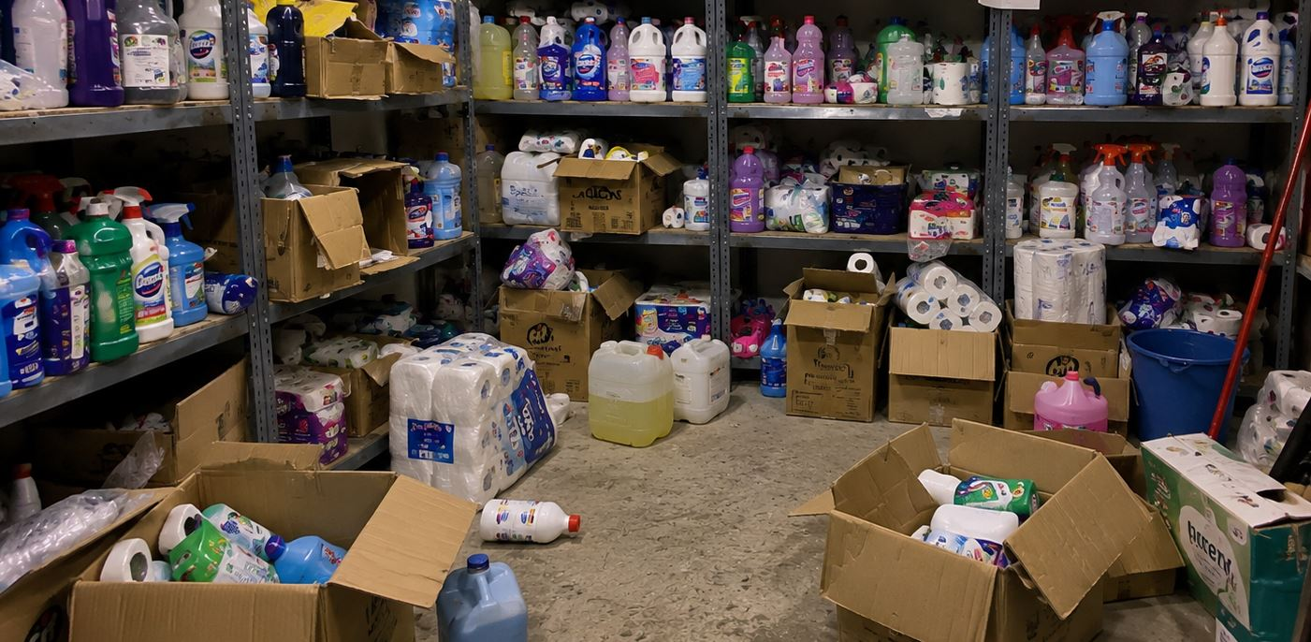
Denetime uygun olmayan bir depo görüntüsü

Slide 98
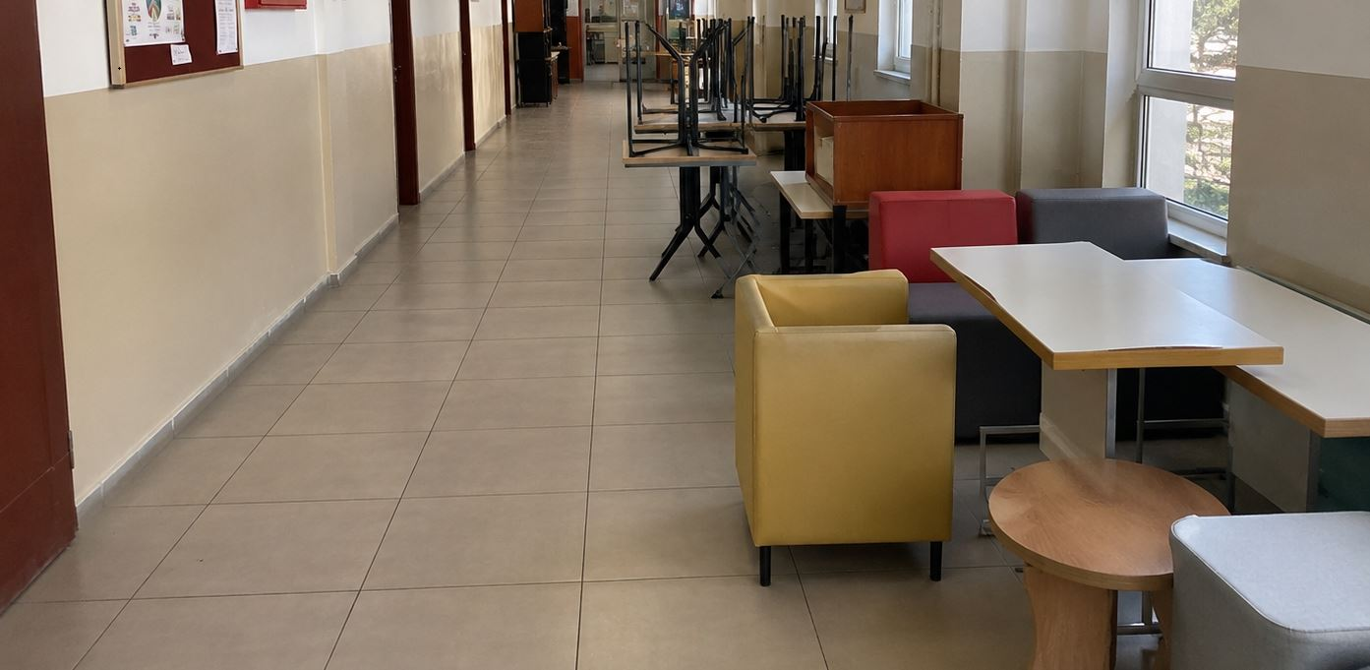
Ortak alanda bulunan demirbaşlar

Slide 99
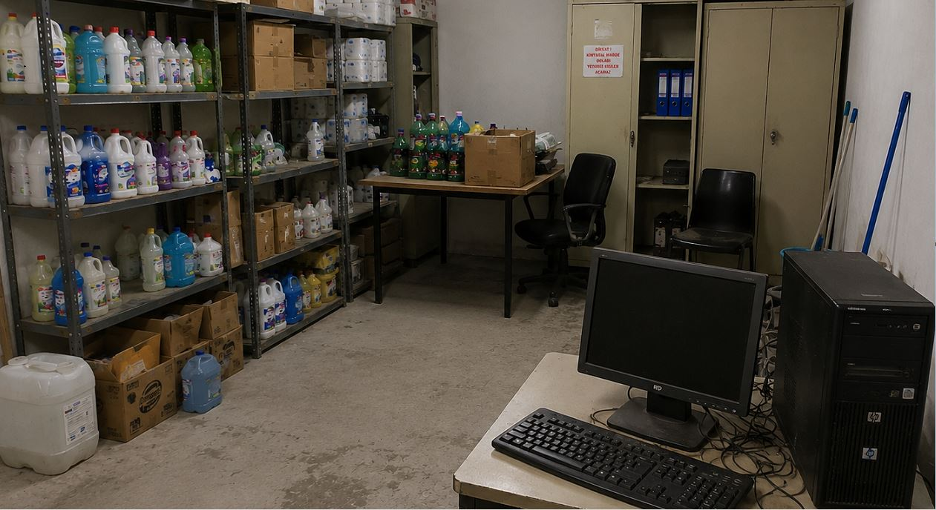
Hurdaya ayrılması gereken ancak hurda işlemi yapılmayan ve dayanıklı taşınır deposunda bulunması gerekirken temizlik deposunda bulunan bir taşınır

Slide 100
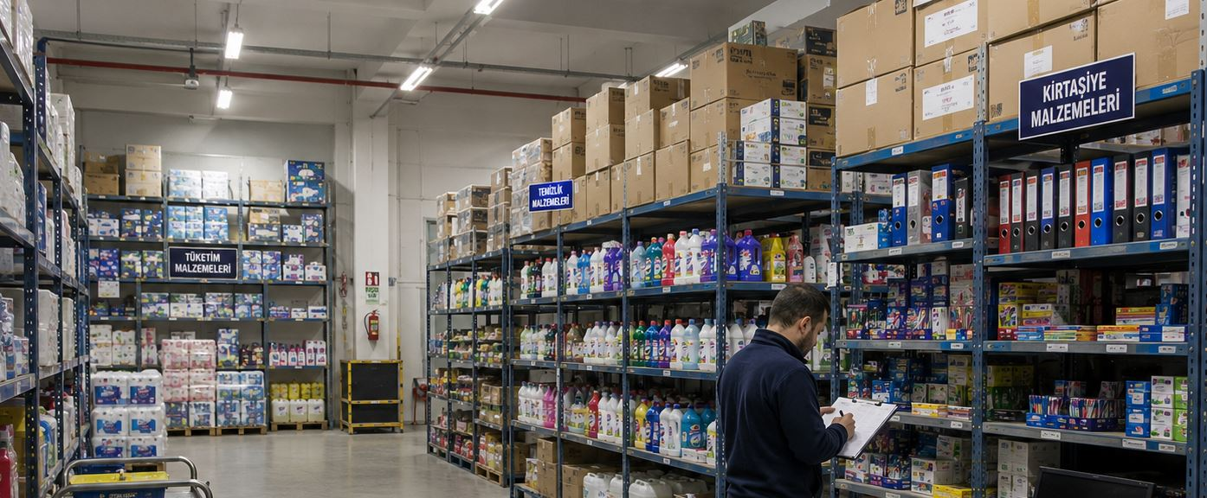

Slide 101
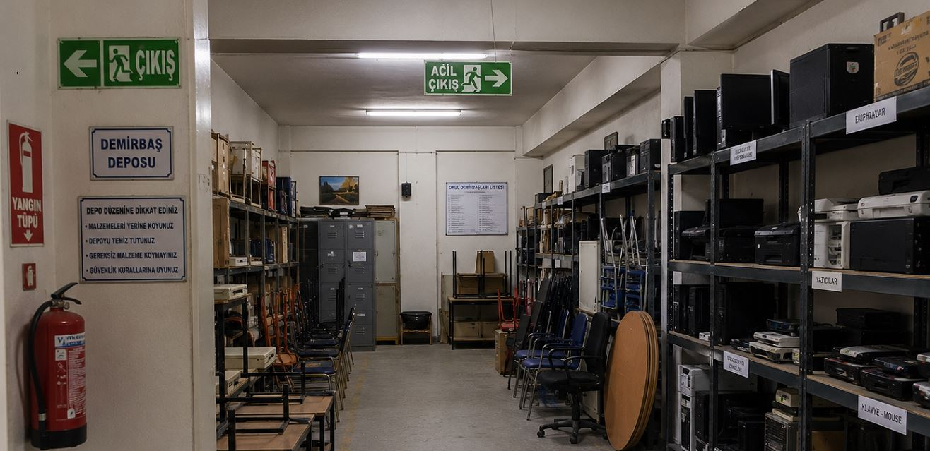

Slide 102
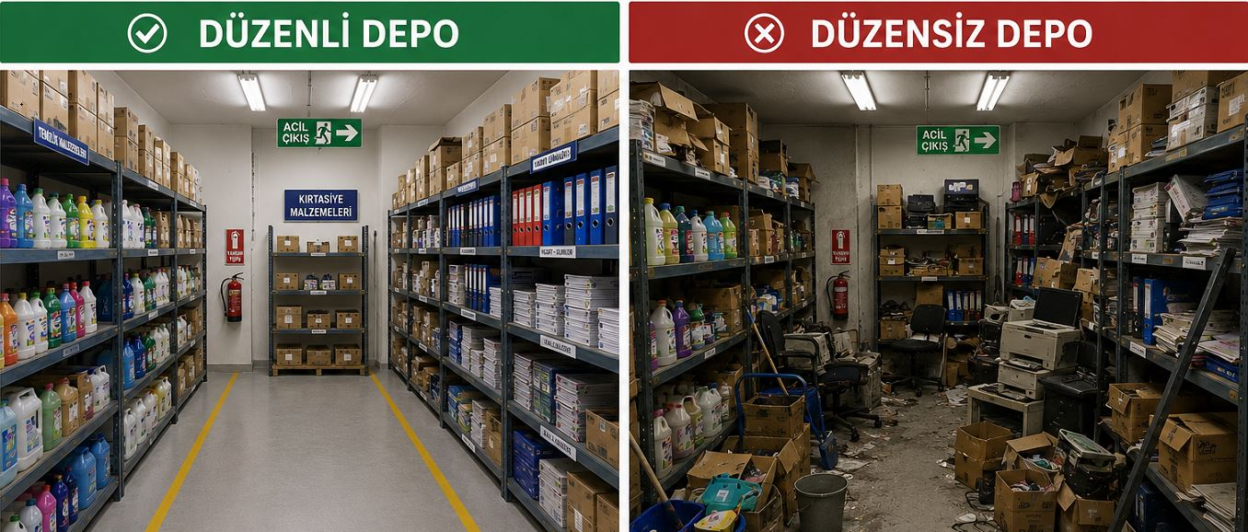

Slide 103
KATILIMINIZ İÇİN TEŞEKKÜRLER

